Slide 1


Группа РК6-26Б
Сергеева Д.К.
Инженерная графика
Модуль 1: 22 баллов
Модуль 2: 25 баллов
Модуль 3: 38 баллов
Сумма баллов: 85 баллов
27.05.2020
Калинин В.И.
преподаватель:
Калинин В.И.
Кафедра
«Инженерная графика»

Slide 2
Модуль №1
Штуцер

Slide 3
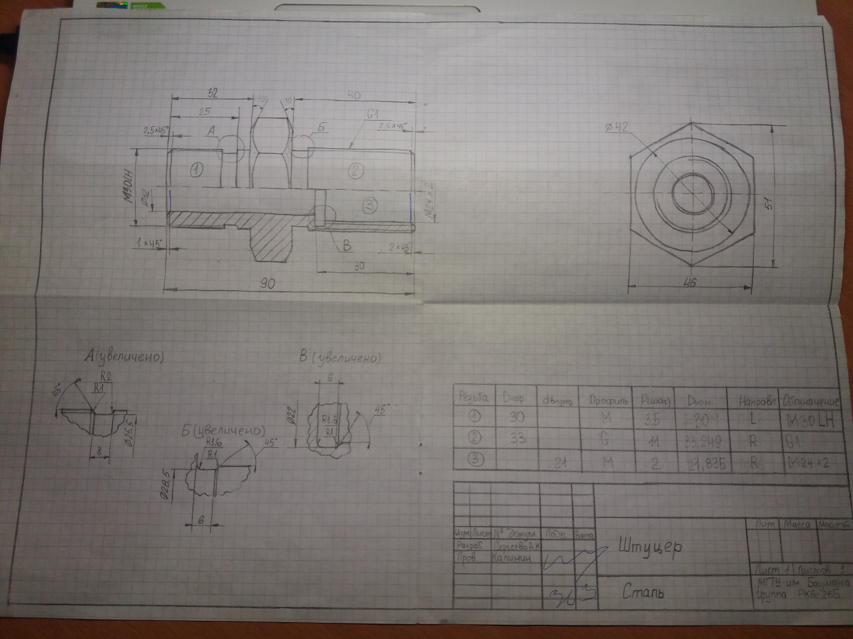
Эскиз штуцера
Зачтено 03.03.20

Slide 4
Модуль №2
Деталь №1

Slide 5
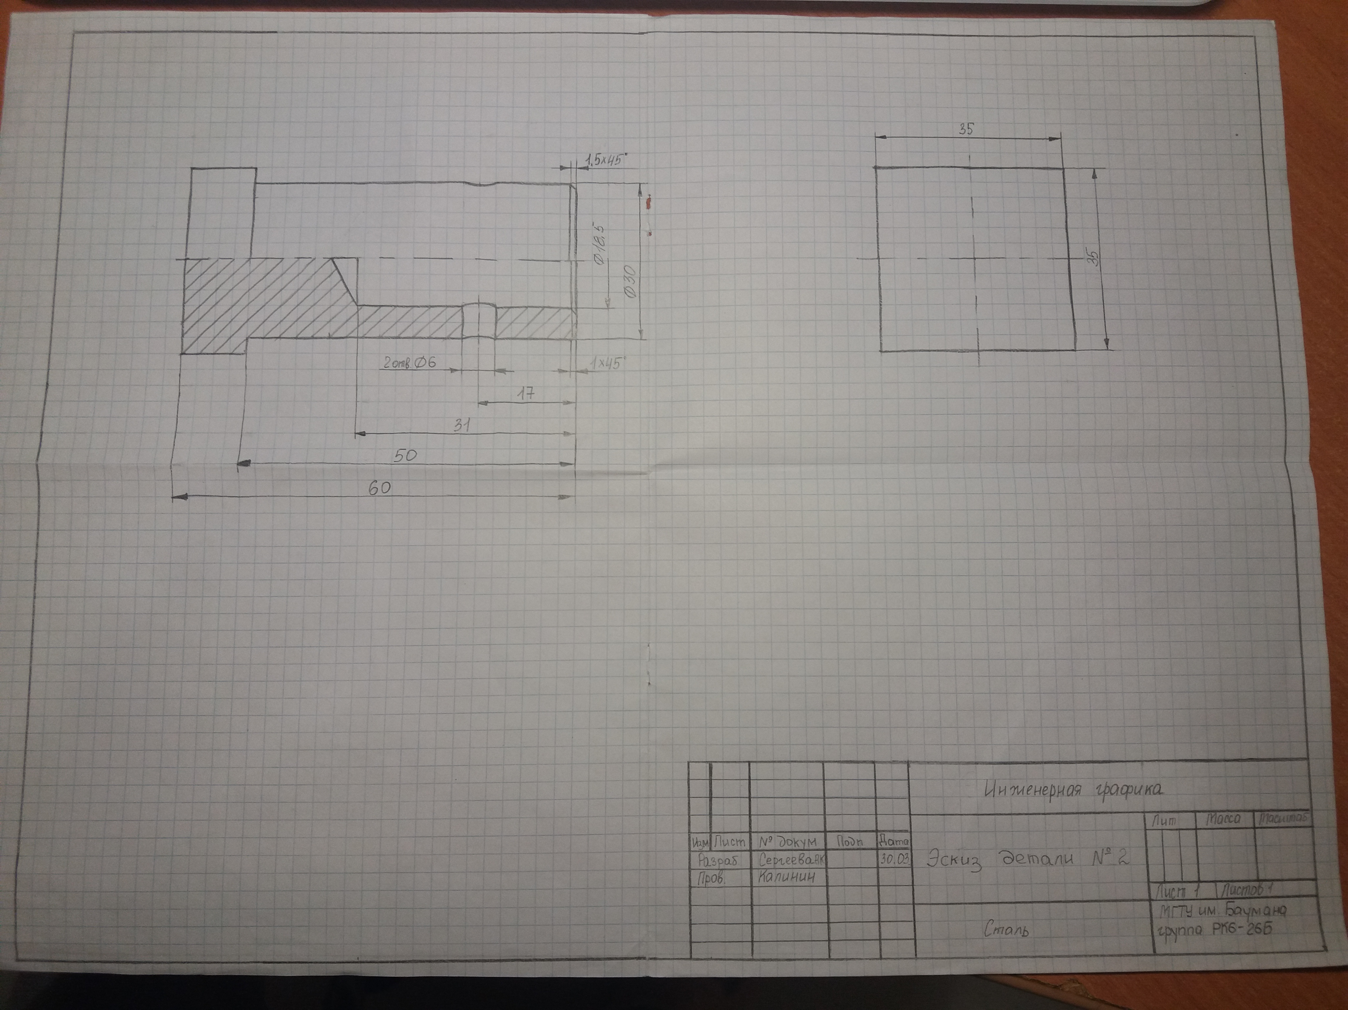
Эскиз детали №1
Зачтено 28.03.20

Slide 6
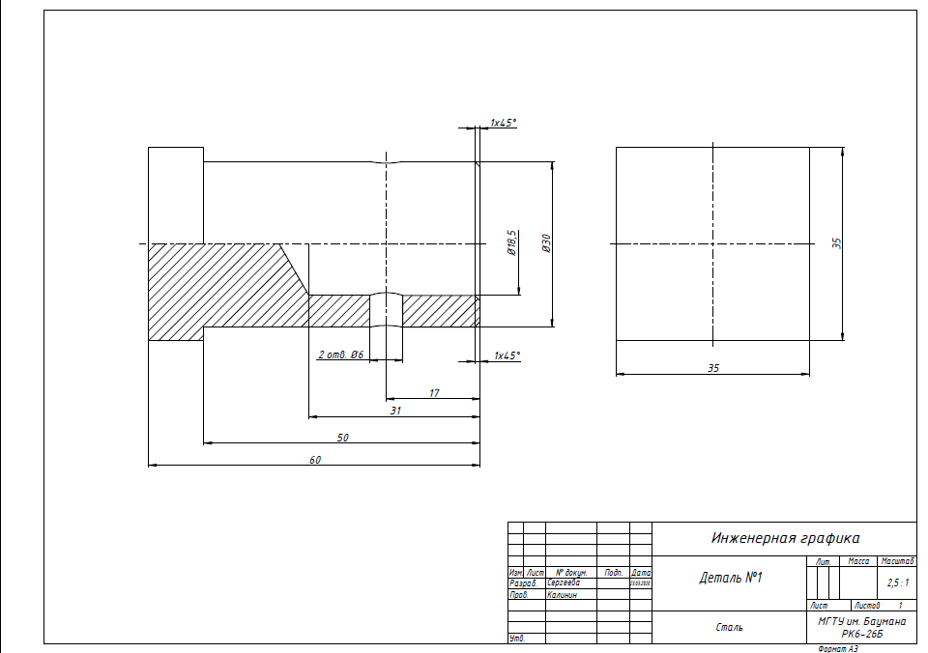
Чертеж детали №1
Зачтено 28.03.20

Slide 7
Модуль №2
Деталь №2

Slide 8
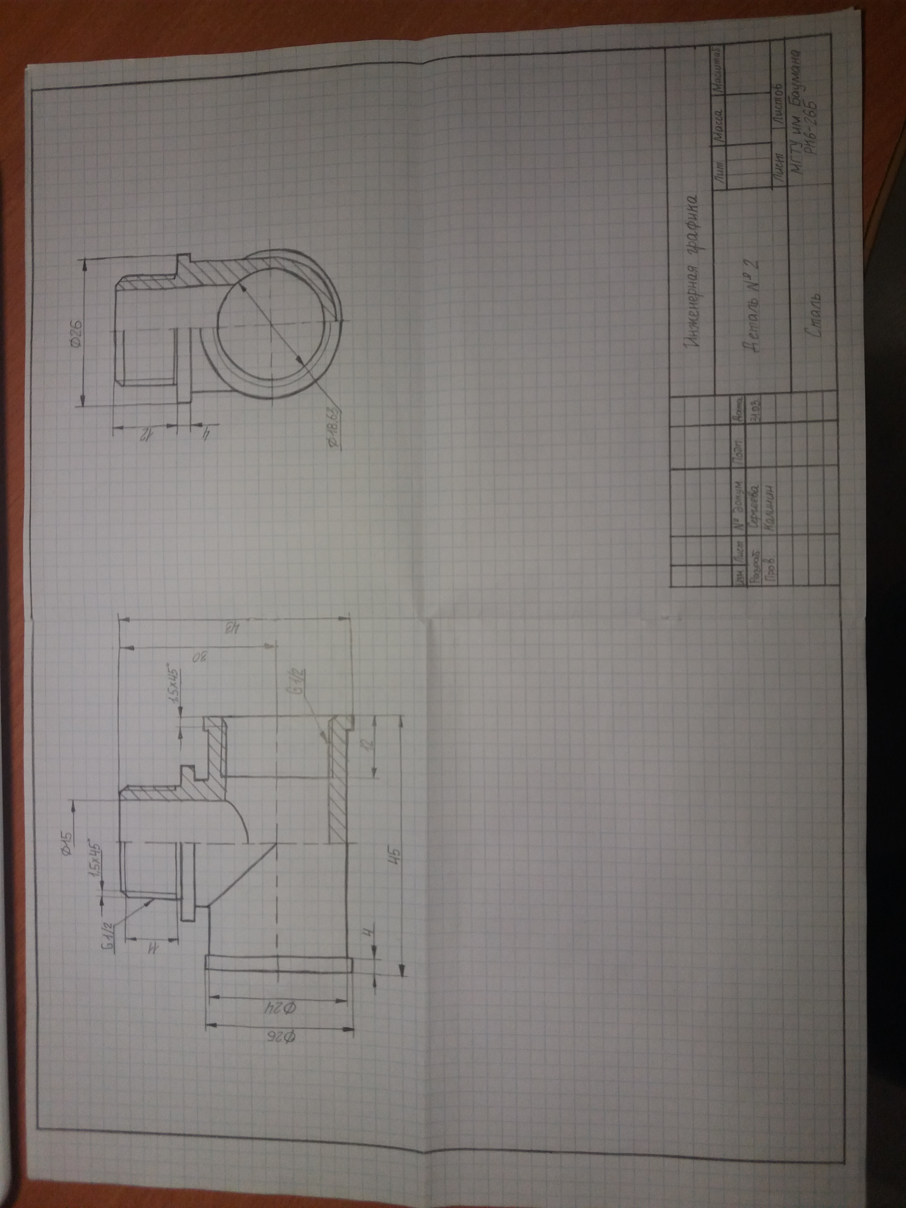
Эскиз детали №2
Зачтено 31.03.20

Slide 9
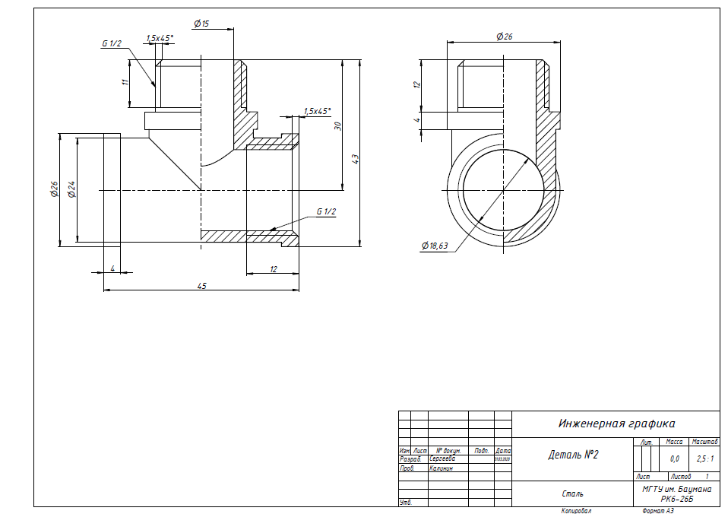
Чертеж детали №2
Зачтено 31.03.20

Slide 10
РК №2

Slide 11
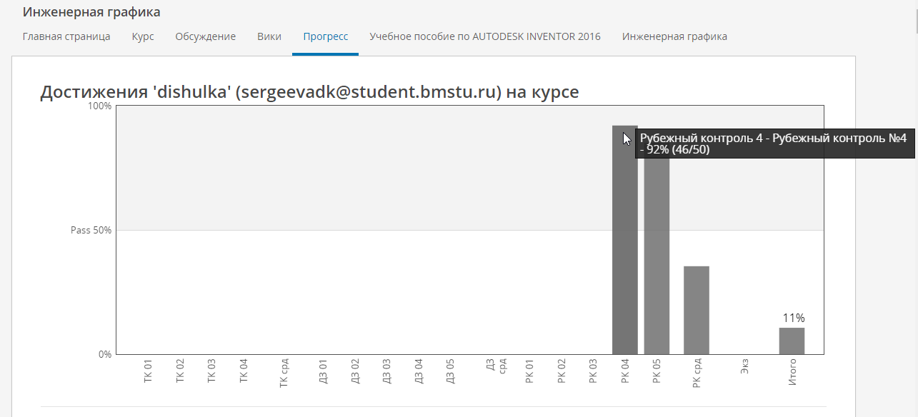
РК №2
Зачтено 31.03.20

Slide 12
Модуль №3

Slide 13
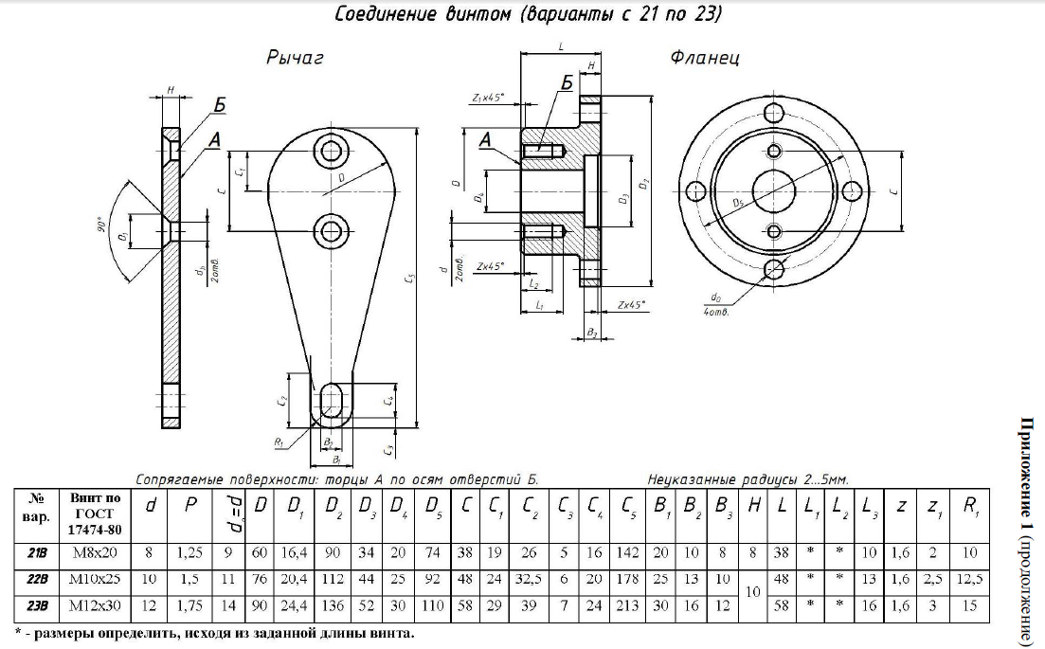
22 вариант

Slide 14
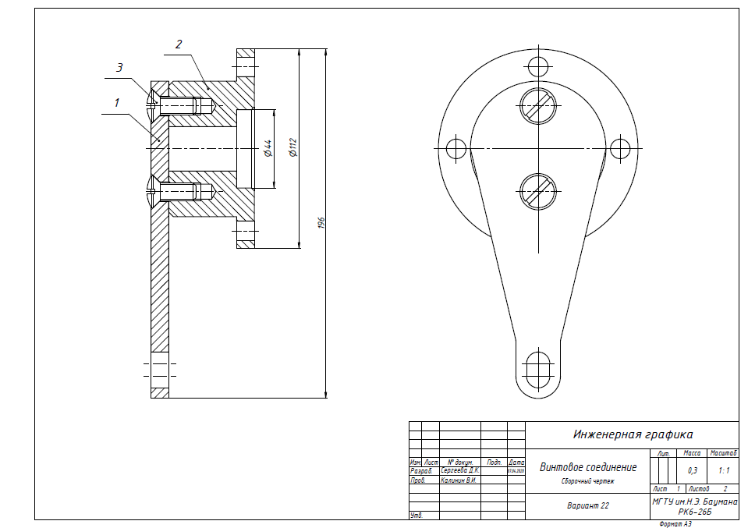
Фланец
Зачтено 10.04.20

Slide 15
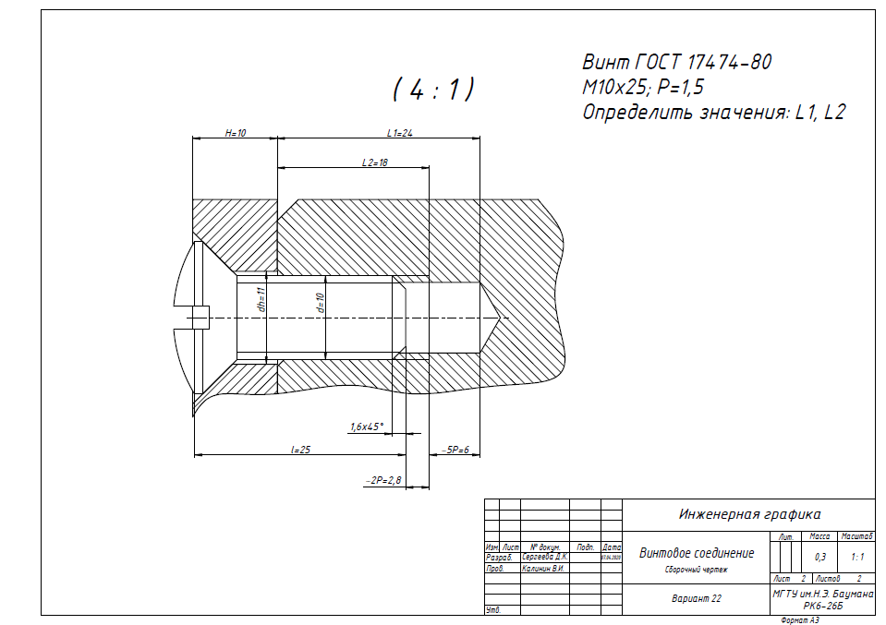
Винт
Зачтено 10.04.20

Slide 16
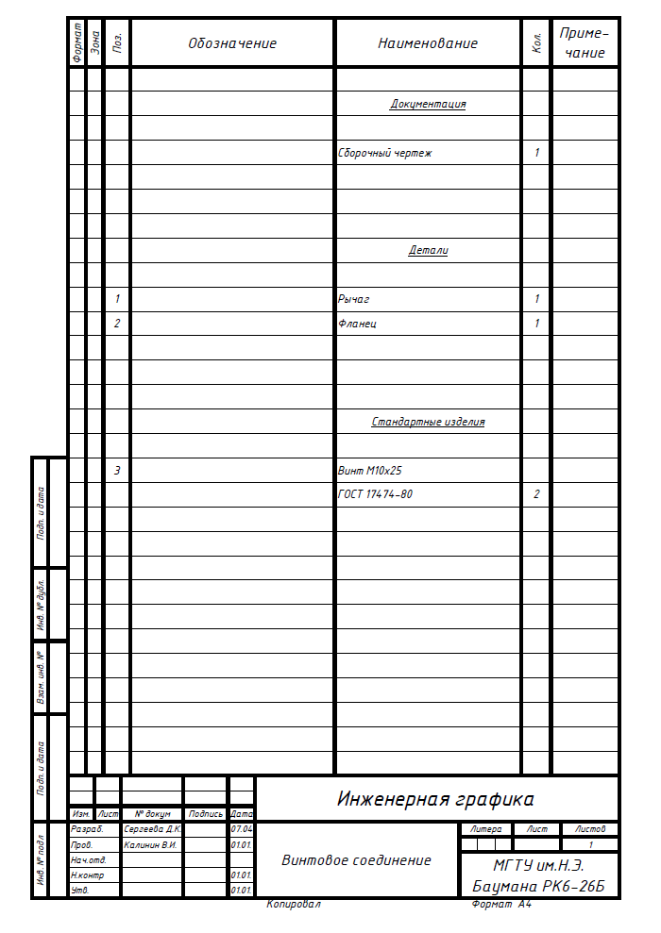
Спецификация
Зачтено 10.04.20

Slide 17
РК №3

Slide 18
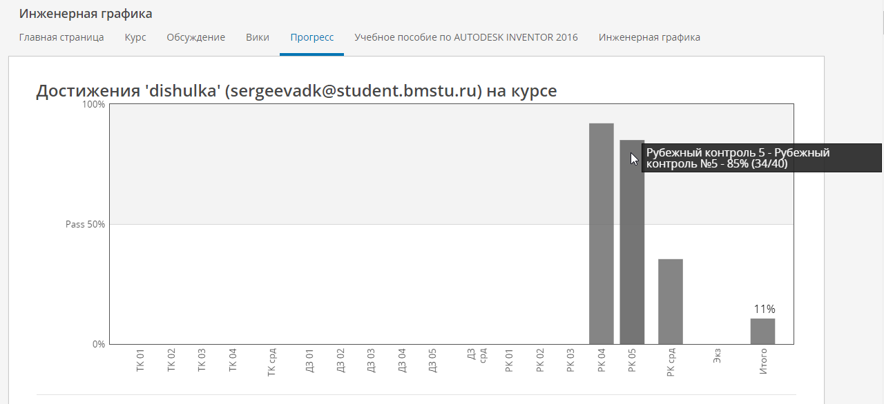
РК №3
Зачтено 10.04.20

Slide 19
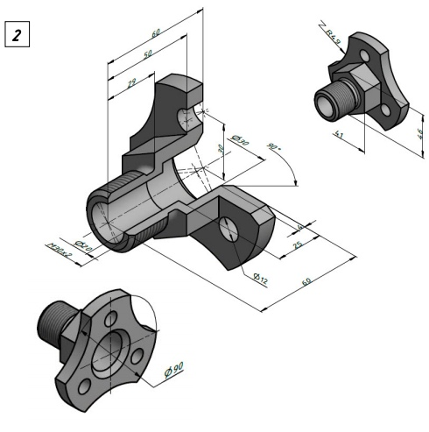
Деталь 4.2

Slide 20
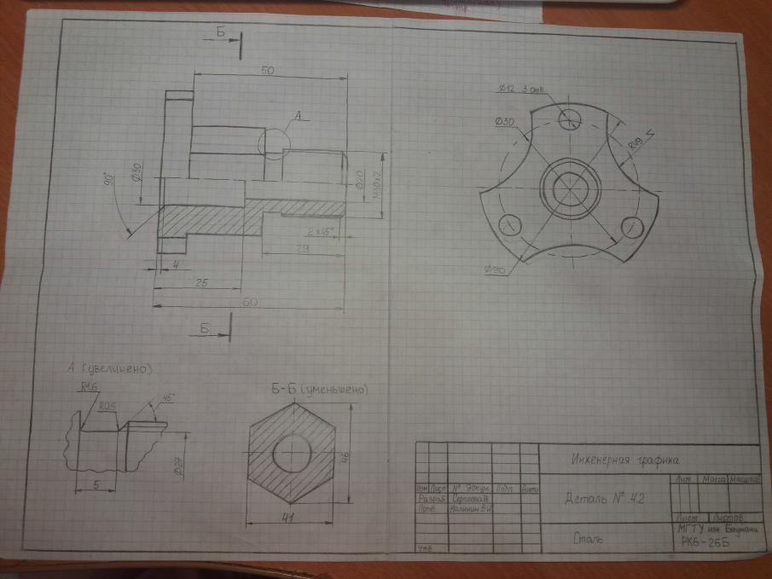
Эскиз детали 4.2
Зачтено 21.04.20

